Slide 1
Р А З М Ј Е Р А - утврђивање -

Slide 2
Количник двије величине a и b називамо РАЗМЈЕРА.
$$a:b=\frac{a}{b}=k, b≠0$$
$$a:b$$
први члан размјере
други члан размјере

Slide 3
Примјер 1.
Поједноставити размјере :
$$а) 4:6=\left(4:2\right):\left(6:2\right)=2:3=\frac{2}{3}$$
$$б){ 0,5:0,3=0,5}^{∙10}:{0,3}^{∙10}=5:3=\frac{5}{3}$$
2
1
$$в) 2\frac{1}{2}:1\frac{1}{4}=\frac{5}{2}:\frac{5}{4}=\left(\frac{5}{2}∙4\right):\left(\frac{5}{4}∙4\right)=10:5=2:1=\frac{2}{1}=2$$
1
1

Slide 4
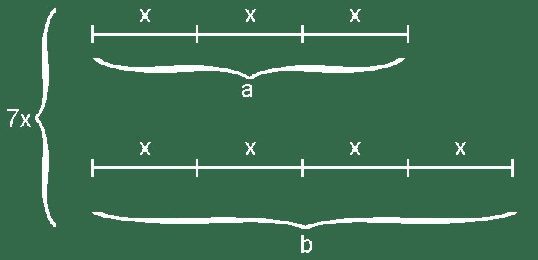
Примјер 2.
Имамо збир два броја a+b=56, а њихова размјера је a : b = 3 : 4 , треба да одредимо колико износе ти бројеви.
a=3⋅x, b=4⋅x
a+b=56
a=? b=?
3⋅x+4⋅x=56
7⋅x = 56
x= 56:7=8
a=3⋅x=3⋅8=24
b=4⋅x=4⋅8=32

Slide 5
Провјера :
a:b=3:4 a+b = 56
24:32=3:4 24+32 = 56
(24:8): (32:8)=3:4 56 = 56
3:4=3:4

Slide 6
Примјер 3.
Димензије Дејанове собе су 3,6m и 4m. Колике ће те димензије бити на плану рађеном у размјери 1:50 ?
a= 3,6m
b= 4m 1:50
x=? y=?
---------------------
x=3,6m:50=0,072m=7,2 cm
y=4m:50=0,08m=8 cm

Slide 7
Домаћа задаћа:
Збирка задатака страна 97,
711. а), б), и
716.
задатак

